Slide 1
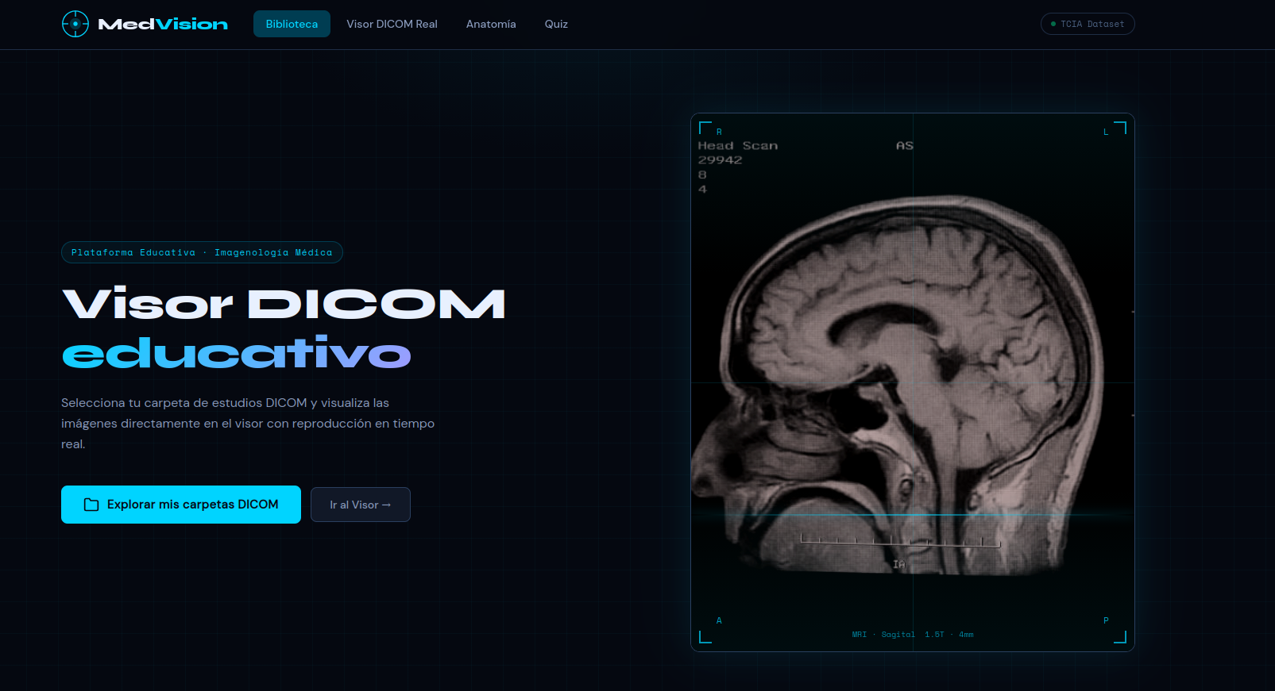
Plataforma Educativa · Imagenología Médica
MedVision
Radiología
Visor DICOM educativo con casos clínicos reales.
Tomografías, resonancias y estudios radiológicos
para la formación clínica en Chile.
Parte del Ecosistema SOFTWARE TRUJILLO — 11 Software Educativos
Educación Chilena Digital

Slide 2
El Problema Actual
✗ Sin acceso a casos reales
Los estudiantes de radiología e imagenología aprenden con imágenes estáticas de libros, sin interactividad ni profundidad clínica.
✗ Equipamiento inaccesible
Acceder a un tomógrafo o resonador para fines educativos es costoso y logísticamente complejo para las instituciones.
✗ Brecha teoría vs. práctica
Al egresar, los tecnólogos médicos deben re-aprender a interpretar estudios reales desde cero en el campo laboral.
✗ Chile necesita digitalización
La educación en salud en Chile requiere herramientas digitales que acerquen la realidad clínica al aula sin depender de hospitales.

Slide 3






La Solución: MedVision Radiología
Visor DICOM profesional integrado en el aula
Casos clínicos reales: TC, RM, Rayos X
Biblioteca de estudios radiológicos reales
Diseñado para la educación chilena digitalizada
Herramientas de medición y análisis de imagen
Tus alumnos ven exactamente
lo que ve un radiólogo real
Casos de biopsia de pulmón, mediastino,
estudios craneales y más — desde el laboratorio.
Sin necesidad de equipamiento hospitalario

Slide 4
Módulos y Capacidades
Visor DICOM Real
Tomografía Computarizada
Navegación completa de estudios DICOM con controles de brillo, contraste, zoom y medición profesional.
Estudios TC reales: cortes axiales, sagitales y coronales. Casos de biopsia pulmonar y mediastino.
Resonancia Magnética
Biblioteca de Casos
Estudios de RM cerebrales, articulares y abdominales con secuencias T1, T2 y FLAIR reales.
Colección creciente de estudios clínicos reales organizados por región anatómica y patología.
Quiz Interactivo
Anatomía Radiológica
Evaluaciones integradas para que el alumno identifique hallazgos radiológicos en casos reales.
Atlas anatómico correlacionado con imágenes radiológicas para aprendizaje integrado.

Slide 5
Carreras que se Benefician
Tecnología Médica — Imagenología
Odontología (radiología oral)
Medicina
TENS / Técnico en Enfermería
Enfermería
Técnico en Radiología
Kinesiología
Carreras afines del área salud
Un solo software — múltiples carreras del área salud en tu institución

Slide 6
Parte del Ecosistema Trujillo
MedVision Radiología se integra al ecosistema de 11 software educativos especializados, cubriendo ingeniería, construcción, salud y ciencias en una sola suscripción institucional.
⚡
💧
🚰
🏗️
TRUJILLO Eléctrico
TRUJILLO Agua Potable
TRUJILLO Alcantarillado
TRUJILLO Estructural
🔬
🛢️
📐
🧬
ingeLAB 3D
TRUJILLO Estanques
TRUJILLO Cubicaciones
Medical 3D
🧪
🛣️
📡
PharmaLab
PaviLab 3D
MedVision Radiología

Slide 7
Digitaliza la educación
en salud de Chile
MedVision Radiología permite que tus estudiantes accedan a
casos clínicos reales desde el primer día — sin hospitales, sin esperas.
Solicita tu Demo Ahora
SOFTWARE TRUJILLO — Ecosistema Educativo Digital · 11 Software Especializados

